Slide 1

深度学习中的信息安全与隐私保护
汇报人：胡姗
PPT制作：张浩东、王天意、阳典霏

Slide 2

PPT模板 http://www.1ppt.com/moban/
01
深度学习的背景与发展
目录
02
深度学习中的隐私泄漏问题
CONTENTS
03
深度学习中的隐私攻击手段
04
深度学习中的隐私保护方法

Slide 3

01
深度学习的背景与发展
Notes:
模板来自于：第一PPT https://www.1ppt.com/

Slide 4

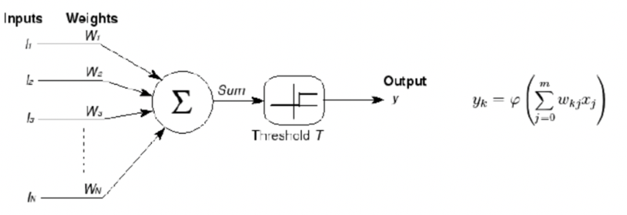
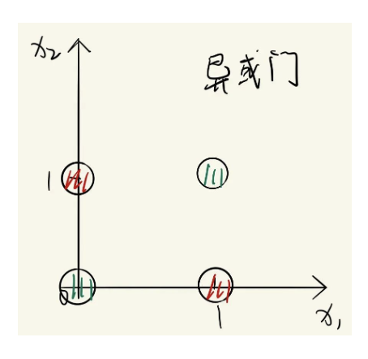
01
背景与发展
在20世纪60年代，科学家在MCP模型的基础上进一步创建了由两层神经元组成的神经网络，称作感知机。这时已经可以通过梯度下降来自动更新权重。
然而，在不久后感知机就被证明仅能处理线性分类问题，甚至连异或门都无法实现。这也导致神经网络的研究遇冷。
图一： MCP模型
早在20世纪40年代，就有人希望通过计算机来模拟人的神经元反应的过程，于是建立了神经网络和数学模型MCP。
它将神经元的反应简化为：输入信号线性加权、求和、非线性激活的过程。
图二：异或（XOR）问题

Slide 5
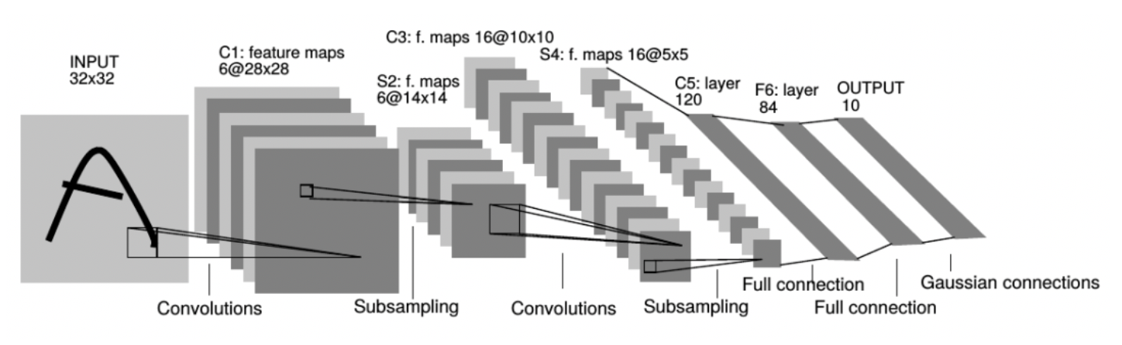
01
背景与发展
20世纪80年代，科学家发明了反向传播算法(BP)，并使用Sigmoid函数作为激活函数，这有效解决了非线性分类和训练的问题，唤起了神经网络研究的第二春。
不久后，今天为大众所熟知的循环神经网络（RNN）、卷积神经网络（CNN）相继问世，并用于解决如手写数字识别等问题。
进入21世纪以后，NVIDIA推出CUDA框架，大大提升了深度学习算法的效率；同时，激活函数的创新以及新网络的不断提出，为计算机视觉、自然语言处理等研究等飞速发展奠定了基础。
图三：卷积神经网络（CNN）

Slide 6
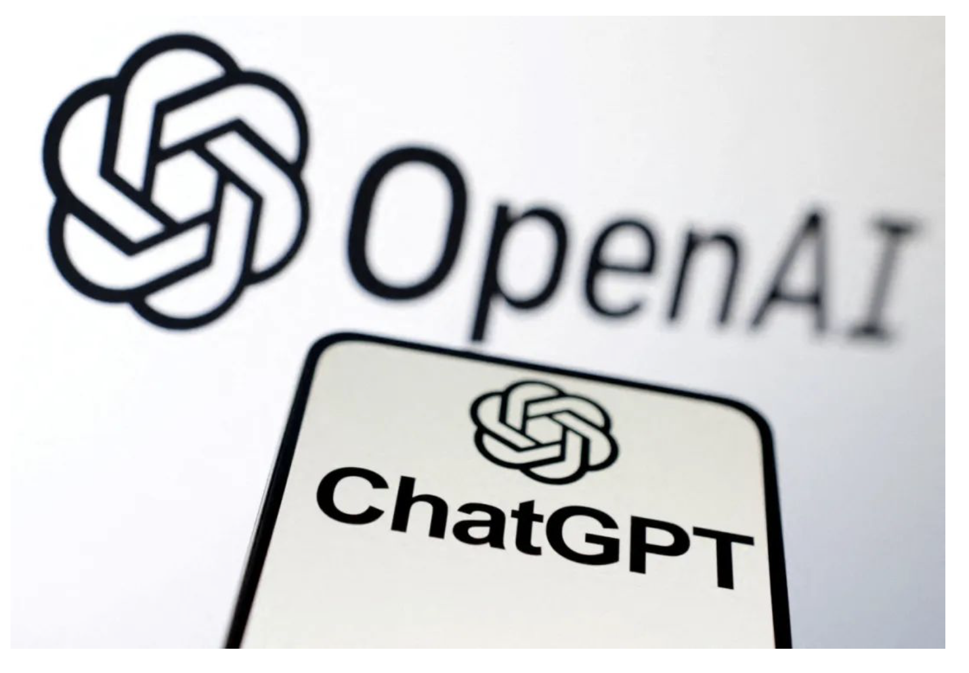
01
背景与发展
深度学习的迅速发展为人们的生活带来了极大地便利，萝卜快跑、ChatGPT、AI生成等等都离不开深度学习的迅速发展。
然而，越来越多的人却发现，在使用这些工具的同时，自己的隐私也在不知情的情况被泄漏。
深度学习模型在训练过程中会学习大量的数据特征，其中可能包含了个人的重要隐私信息，如姓名、地址、电话号码等。如果被怀有恶意的坏人利用，后果将不堪设想。
图四：ChatGPT

Slide 7
02
深度学习中的
隐私泄漏问题

Slide 8
02
隐私泄漏问题
（1）模型逆向攻击
（2）成员推断攻击
在图像分类任务中，模型最终会输出一个向量，每一个向量分量就是测试样本为该种类的概率。
模型逆向攻击可以通过黑盒模型输出的置信度（Confidence）等信息将训练集中的人脸恢复出来。他们针对常用的面部识别模型实施逆向攻击，从而得到使用者的面部信息。
在面部识别火热的当下，尤其是许多支付软件已经将面部识别作为支付手段之一，隐私安全问题是重中之重。
成员推断攻击相比于模型逆向攻击更容易实现。它是指攻击者试图推断某个人的数据是否存在于某公司的某模型的训练数据集中，如果存在，就可以推断出这个人的隐私信息。
这种攻击广泛应用于医疗诊断、基因测试等重要场景，它对于用户的隐私数据提出了挑战，同时，关于这种攻击技术的深入发展及其相关防御技术的探讨成为一个新的研究热点。

Slide 9
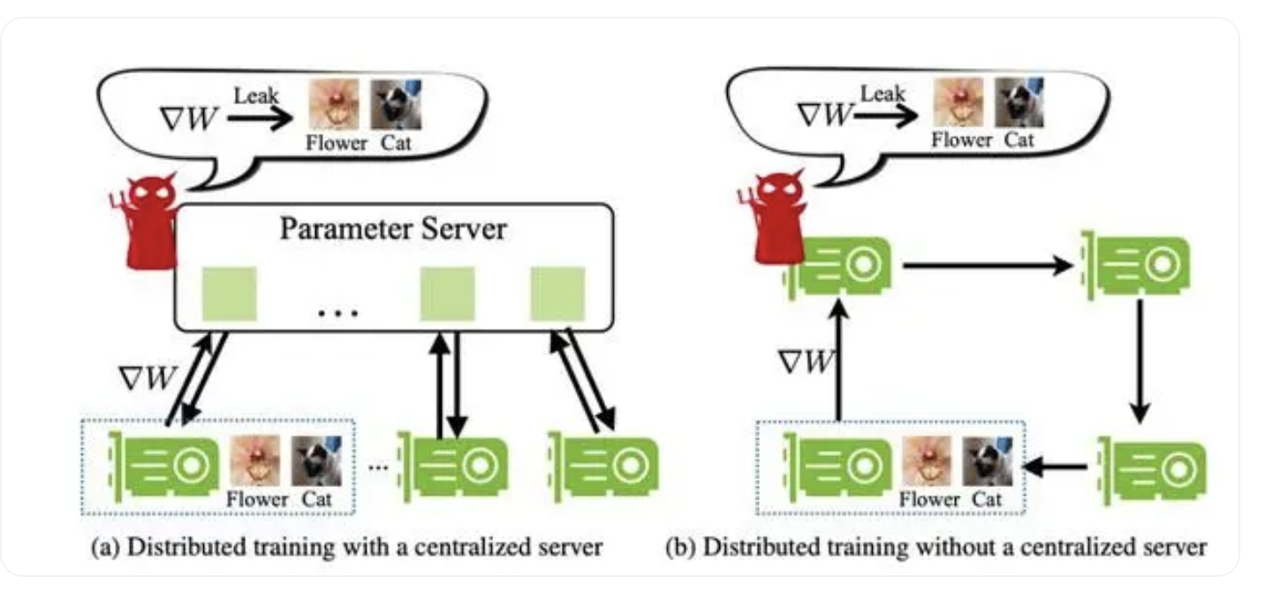
02
隐私泄漏问题
（3）基于梯度更新的数据泄露
梯度更新，就是模型每次对模型参数进行优化时，参数根据计算产生的梯度来进行更新。事实上，在训练过程中不断产生的梯度同样隐含着某些隐私信息。
在DLG中，随机生成一对虚拟的输入和标签，并执行通常的前向和反向传播。此时虚拟标签并不会像传统优化一样更新权重，而是更新了输入和标签，来减小虚拟梯度与真实梯度的差异。
当攻击结束之后，尽管并不是完全相同，私人数据已经基本全部暴露。并且，整个过程中只需要训练集的原始信息，不需要任何额外信息。
图五：深度梯度泄漏（Deep Leakage from Gradients）

Slide 10
03
深度学习中的
隐私攻击手段

Slide 11
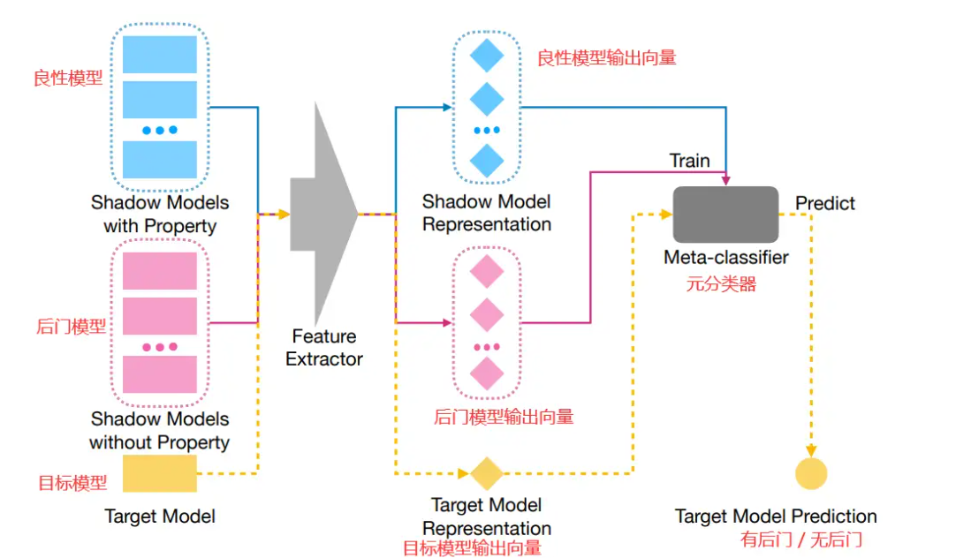
01
后门攻击
后门攻击
后门攻击又称为木马攻击，是一种针对深度学习模型的最新攻击方式。攻击者在模型的训练过程中隐藏后门，当后门遇到攻击者预先准备的触发器时，后门被激发，模型的输出变为攻击者预先指定的标签。后门攻击主要发生在数据收集与模型训练两个阶段，具有高隐蔽性和破坏性。攻击者可以通过植入后门来控制模型的输出，进而实现恶意目的。。

Slide 12
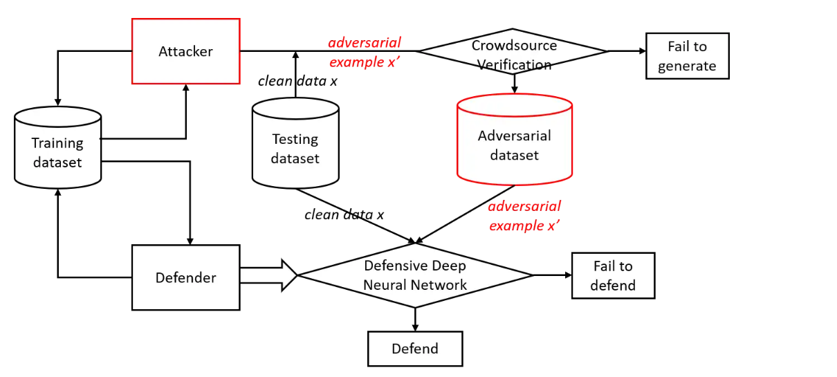
02
对抗样本攻击
对抗样本攻击
对抗样本攻击是一种能够让模型产生错误分类的攻击方式，仅作用于模型预测阶段。攻击者利用模型对输入样本的中间参数构造相应的对抗扰动，并将其注入输入样本中，从而得到对抗样本。这些对抗样本在肉眼上难以与原始样本区分，但能够导致模型错误分类。对抗样本攻击利用了深度学习模型对输入数据的敏感性，通过微小的扰动来欺骗模型，使其产生错误的输出。

Slide 13
04
深度学习中的
隐私保护方法

Slide 14
01
数据脱敏
数据脱敏
定义：对个人信息进行处理，以确保在不暴露个人身份信息的情况下，仍然能够实现模型的训练和预测。
(1) 静态数据脱敏
静态数据脱敏（SDM）：适用于将数据抽取出生产环境脱敏后分发至测试、开发、培训、数据分析等场景。
有时我们可能需要将生产环境的数据 copy 到测试、开发库中，以此来排查问题或进行数据分析，但出于安全考虑又不能将敏感数据存储于非生产环境，此时就要把敏感数据从生产环境脱敏完毕之后再在非生产环境使用。
这样脱敏后的数据与生产环境隔离，满足业务需要的同时又保障了生产数据的安全。
(2) 动态脱敏
动态脱敏会对数据进行多次脱敏，更多应用于直接连接生产数据的场景，在用户访问生产环境敏感数据时，通过匹配用户IP或MAC地址等脱敏条件，根据用户权限采用改写查询SQL语句等方式返回脱敏后的数据。例如运维人员在运维工作中直连生产数据库，业务人员需要通过生产环境查询客户信息等。
————————————————

Slide 15
02
数据加密
加密是一种用于保护数据安全的技术，它涉及到对数据进行编码，以确保只有授权的用户可以访问。在深度学习中，我们可以使用加密技术对训练数据和模型进行保护，以确保数据安全。
加密技术涉及到对数据进行编码，以确保只有授权的用户可以访问。例如，我们可以使用加密技术对训练数据和模型进行保护，以确保数据安全。具体操作步骤如下：
E(M)=E_{key}（M）
D(M)=D_{key}（E）
其中，E(M)是加密后的数据，D(M)是解密后的数据，E_{key}（M）是使用密钥key进行加密的数据，D_{key}（E）是使用密钥key进行解密的数据。

Slide 16
03
差分隐私
差分隐私是一种用于保护数据隐私的技术，它涉及到在数据处理过程中添加噪声，以确保个人信息不被泄露。在深度学习中，我们可以使用差分隐私技术对训练数据进行处理，以保护隐私。
差分隐私是一种用于保护数据隐私的技术。例如，我们可以使用差分隐私技术对训练数据进行处理，以保护隐私。具体操作步骤如下：
f‘(x)=f(x)+N(0，σ²)
其中，f‘(x)是处理后的数据，f(x)是原始数据，N(0，σ²)是标准正态分布的噪声。

Slide 17
04
联邦学习
联邦学习是一种用于在多个设备上训练深度学习模型的技术，它允许设备本地训练模型，并在不共享数据的情况下进行模型更新。在深度学习中，联邦学习可以帮助我们保护数据隐私和安全，因为它不需要将训练数据共享给其他设备。
联邦学习是一种用于在多个设备上训练深度学习模型的技术。例如，我们可以使用联邦学习技术在多个设备上训练模型，并在不共享数据的情况下进行模型更新。具体操作步骤如下：
θ_{local}=θ_{global}-∇L（θ_{global}，D_{i}）
θ_{global}=θ_{global}+
其中，θ_{local}是每个设备的模型参数，θ_{global}是全局模型参数，L是损失函数，D_{i}是设备i的训练数据，N是设备数量。

Slide 18
参考文章
全网最新！| 深度学习发展史（1943-2024编年体）（The History of Deep Learning）
https://blog.csdn.net/dirolamo/article/details/139053653
人工智能模型数据泄露的攻击与防御研究综述
网络与信息安全学报, 2021, 7(1): 1-10 doi: 10.11959/j.issn.2096-109x.2021001
https://www.infocomm-journal.com/cjnis/article/2021/2096-109X/2096-109X-7-1-00001.shtml
梯度会泄漏训练数据？MIT新方法从梯度窃取训练数据只需几步
https://baijiahao.baidu.com/s?id=1652696734036879360&wfr=spider&for=pc
生成对抗式网络（GAN）攻击:https://easyai.tech/ai-definition/gan/
后门攻击和对抗样本攻击：https://blog.csdn.net/zzdxls/article/details/125920104
对抗样本攻击：https://zhuanlan.zhihu.com/p/621188598
成员推理攻击：https://chinggg.github.io/post/ml-leaks/
https://zhuanlan.zhihu.com/p/561980835
深度学习的数据安全：如何保护数据和模型的隐私和安全
https://blog.csdn.net/qq_53058639/article/details/140344749
数据治理：1.数据脱敏—6种数据脱敏方案
https://blog.csdn.net/qq_34555905/article/details/110946192

Slide 19
感谢观看!
THANK YOU FOR WATCHING
汇报人：胡姗
PPT制作：张浩东、王天意、阳典霏

